Slide 1
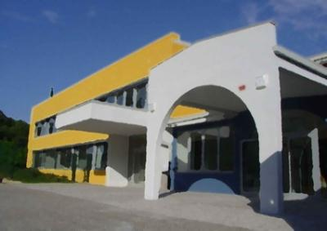
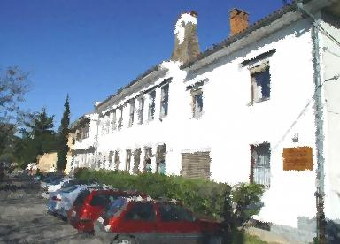
Aleksandra Pobega
Osnovna šola
dr. Aleš Bebler – Primož Hrvatini,
Hrvatini 137, 6280 Ankaran
Slovenija
aleksandra.pobega@guest.arnes.si

Slide 2
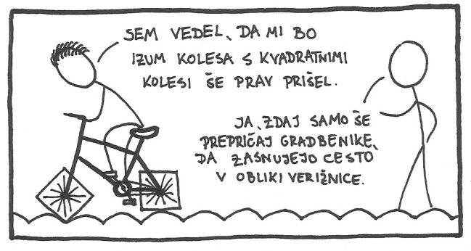
IZBRANO PRIORITETNO PODROČJE: učenje z reševanjem problemov

Slide 3

MOJ CILJ:
Moja naloga kot učitelja ni le podajanje informacij, temveč usposobiti učenca, da si bo znal informacije poiskati sam ter jih nato uporabiti za uspešno reševanje problemov.

Slide 4
Primer: Preverjanje in ocenjevanje znanja
Sorazmerja (8. a: 3. niv. skupina)
Ocena raziskave je sestavljena iz treh delov:
ocena iz reševanja problema (opredelitev naloge, postopki reševanja, analiziranje in predstavitev rezultatov)
ocena zagovora raziskave (korektna uporaba matematičnega jezika)

Slide 5
NALOGE
Dolžina stopala – številka čevljev
Hitrost interneta (prenosa podatkov) – cena storitve
Velikost človeka – konfekcijska številka
Maksimalen srčni utrip – starost
Tip avtomobila – prihranek pri porabi goriva

Slide 6
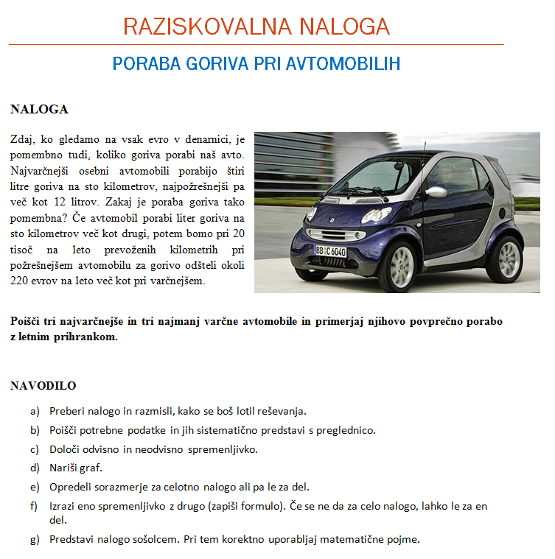

Slide 7
IZDELKI

Slide 8
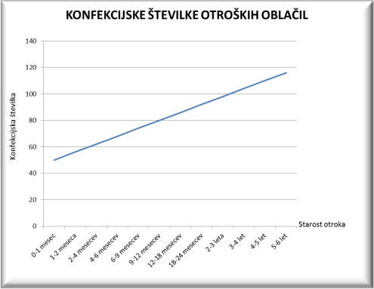

Slide 9
